Slide 1
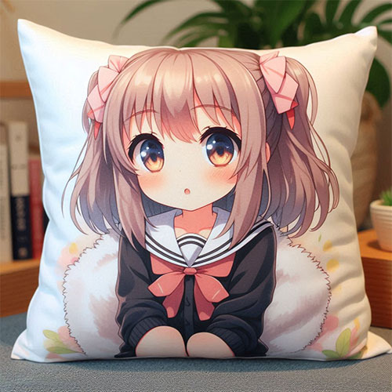
【提案書】
オリジナルクッション
特徴
モコモコフワフワのシンプルな30cmサイズのクッションです。余計なものが一切ないため、名入れプリントするどんなオリジナルデザインにもマッチします。物販用や記念用におすすめ。
納期
納期スペース
仕様
素材: ポリエステル100％
サイズ: W300×H300mm
包装: 包装：個別袋入れ
備考: 昇華転写印刷、綿入り
お見積
お見積りスペース

